Slide 1
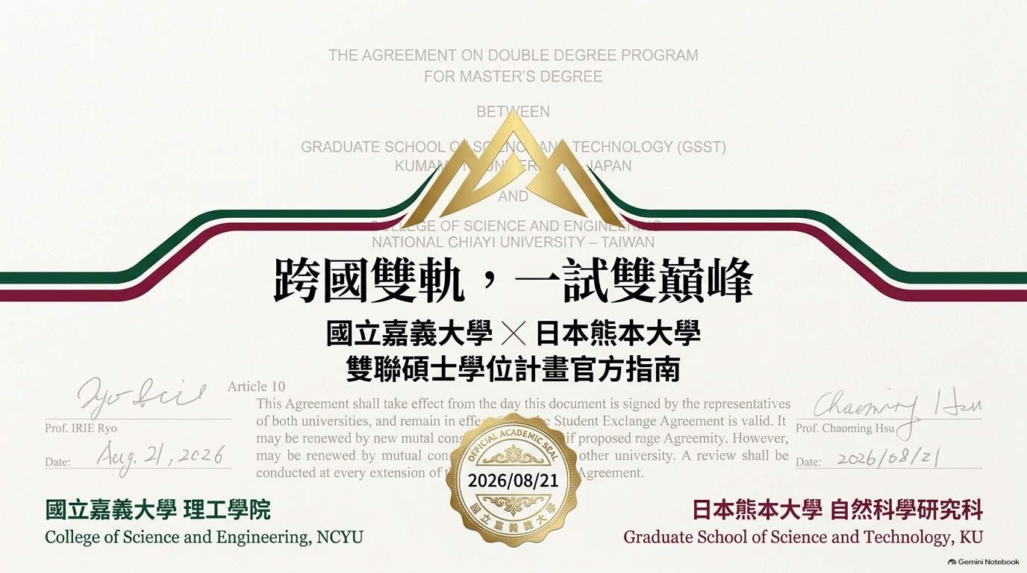

Slide 2
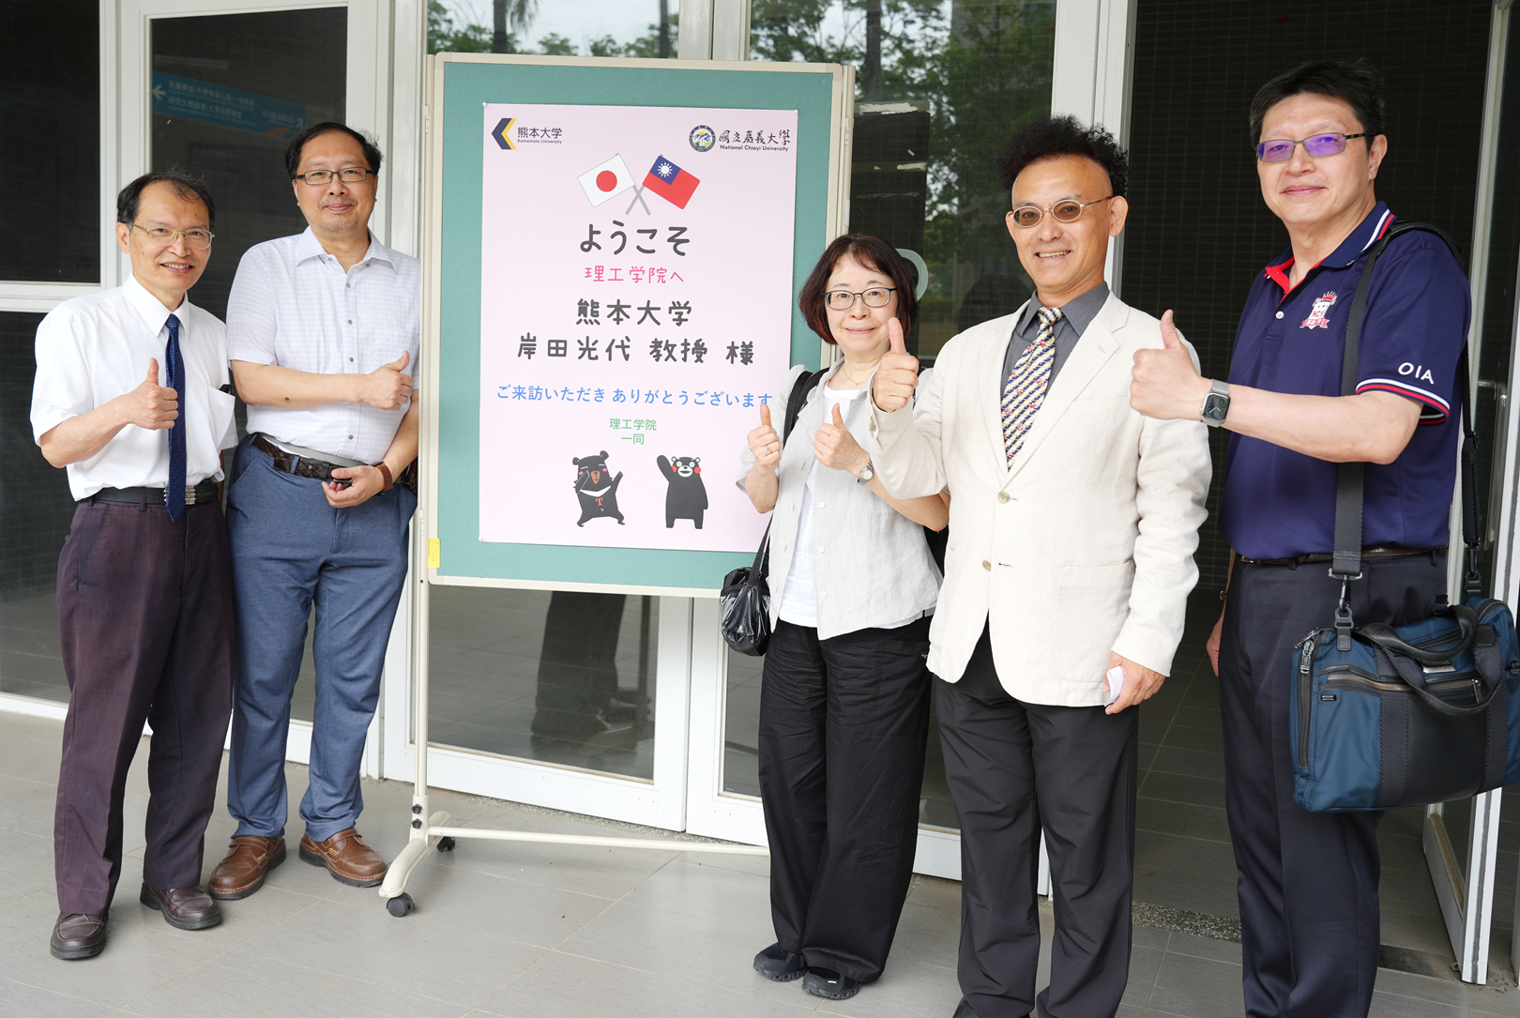
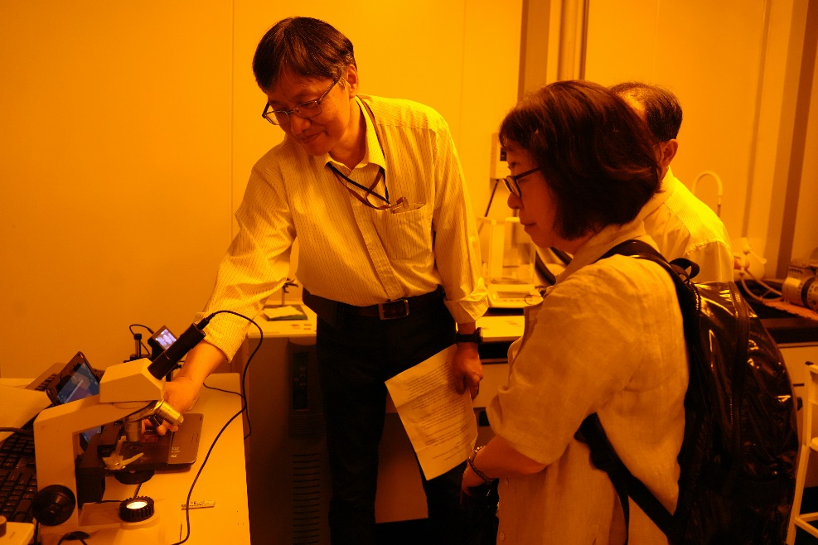
日本 熊本大學 副校長 岸田光代 2024.3
蒞臨 嘉義大學 理工學院 及 電子物理學系 參訪，
未來將從半導體學程開始 邁向多面向合作。

Slide 3
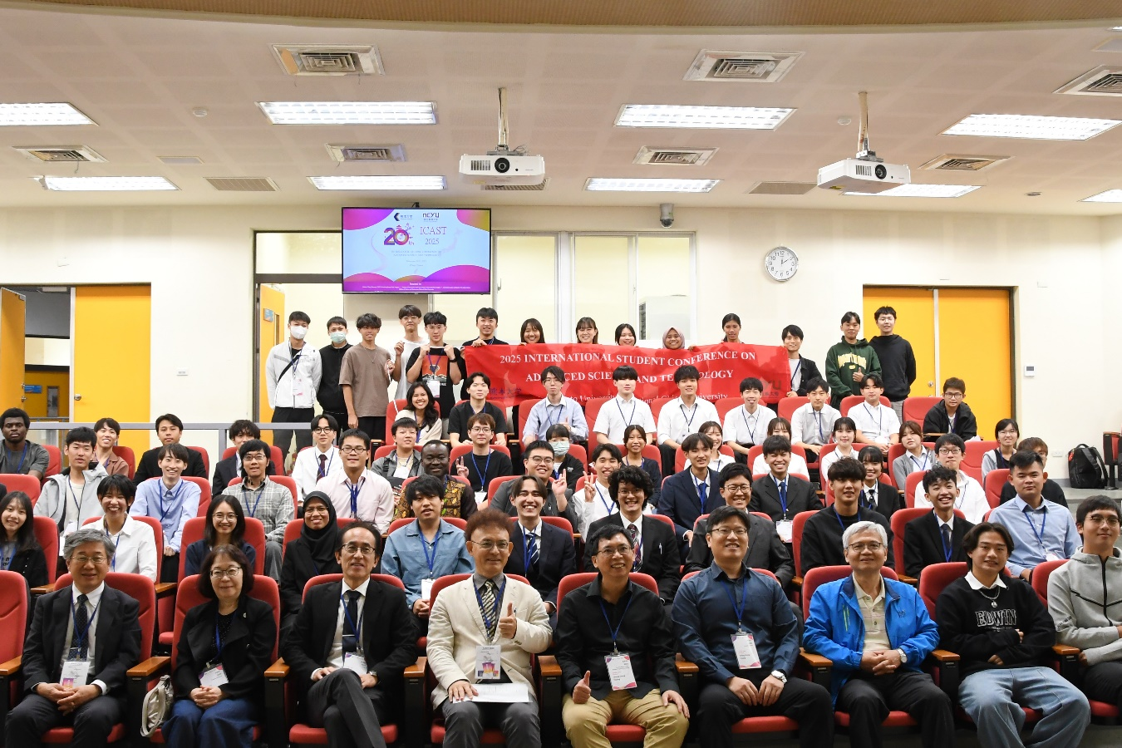
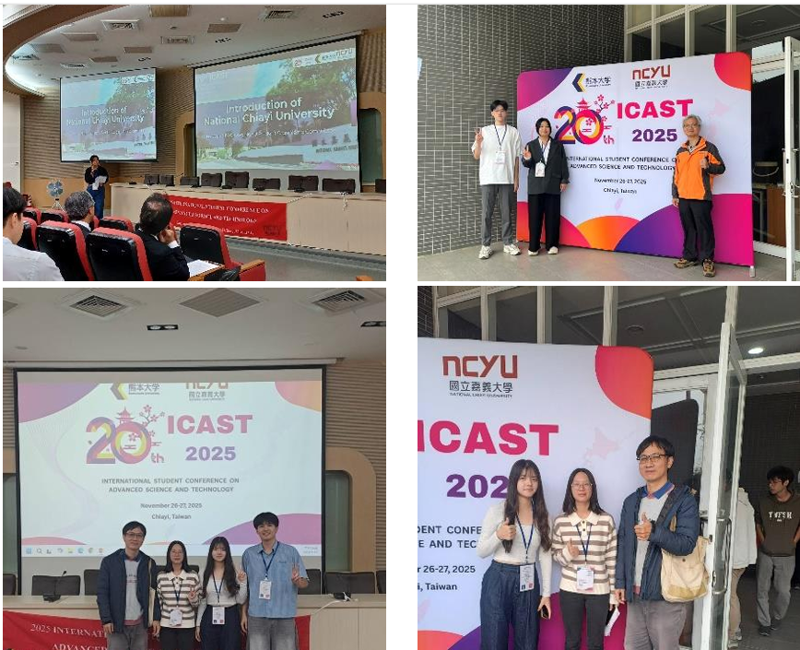
由嘉義大學理工學院與日本熊本大學(Kumamoto University)
主辦的International Student Conference on Advanced Science and Technology (The 20th ICAST 2025 Chiayi) 研究生國際研討會議
於2025年11月26-27日在國立嘉義大學蘭潭校區理工大樓舉行。

Slide 4
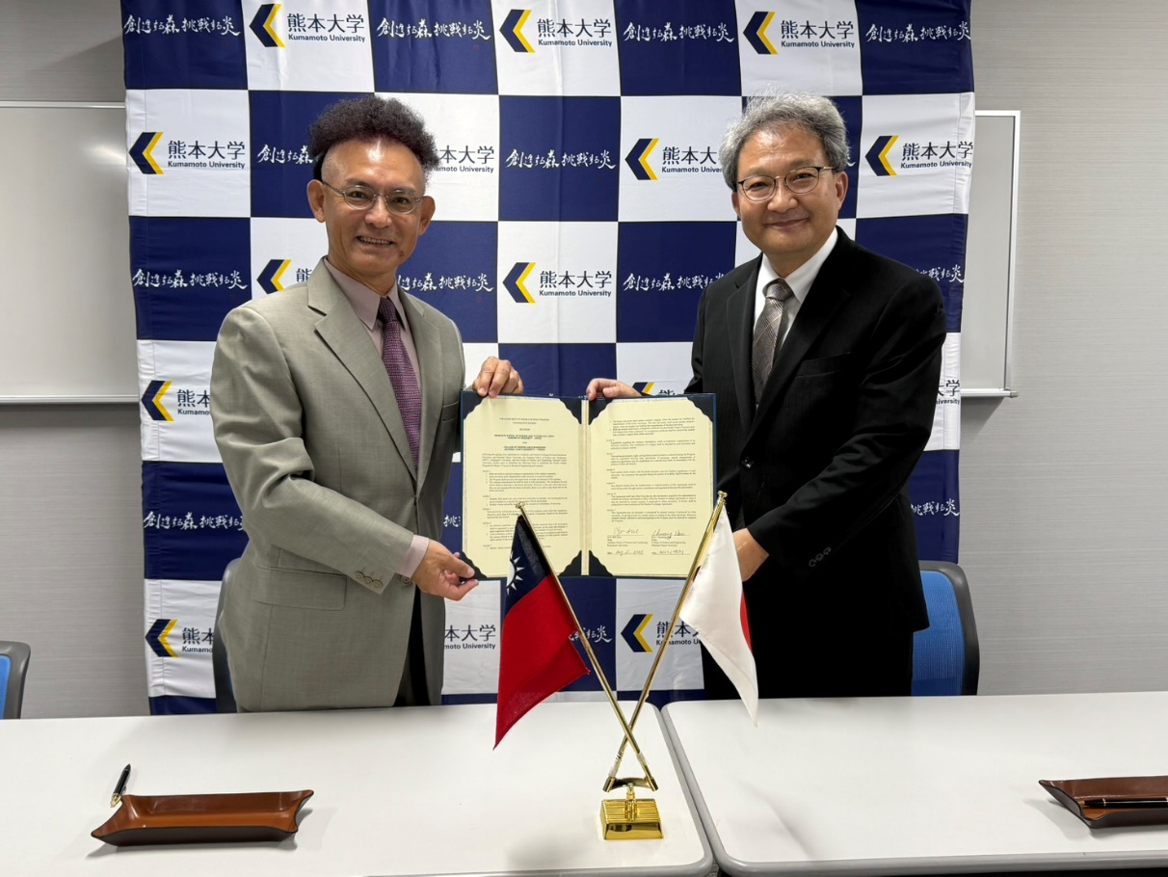
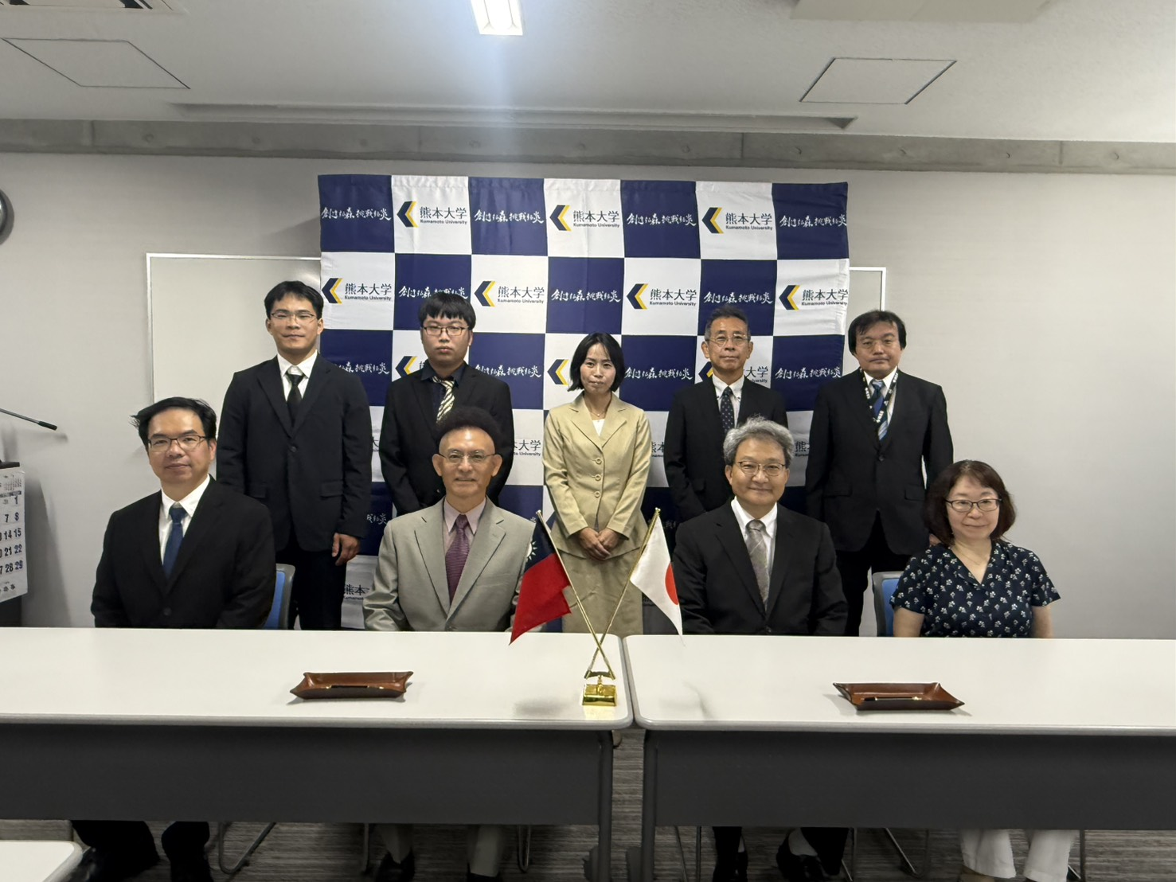
國立嘉義大學 理工學院 已於2026年8月21日
與日本 熊本大學 先進科學與技術研究院
簽署 碩士班及博士班之雙聯學位計畫

Slide 5
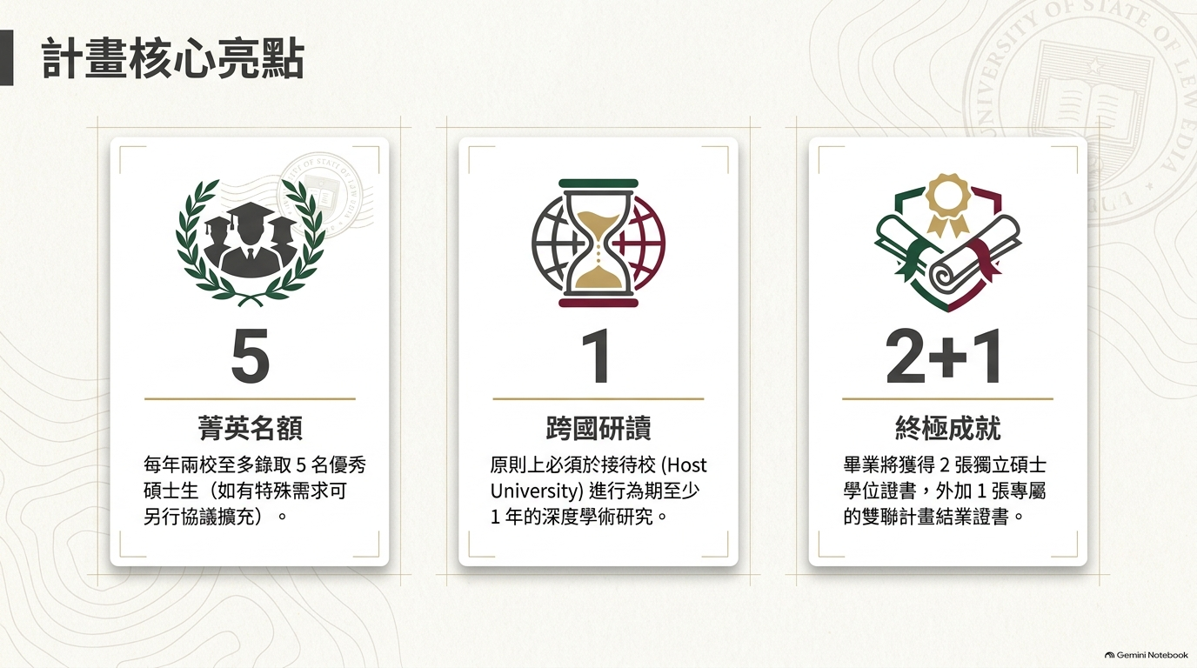

Slide 6
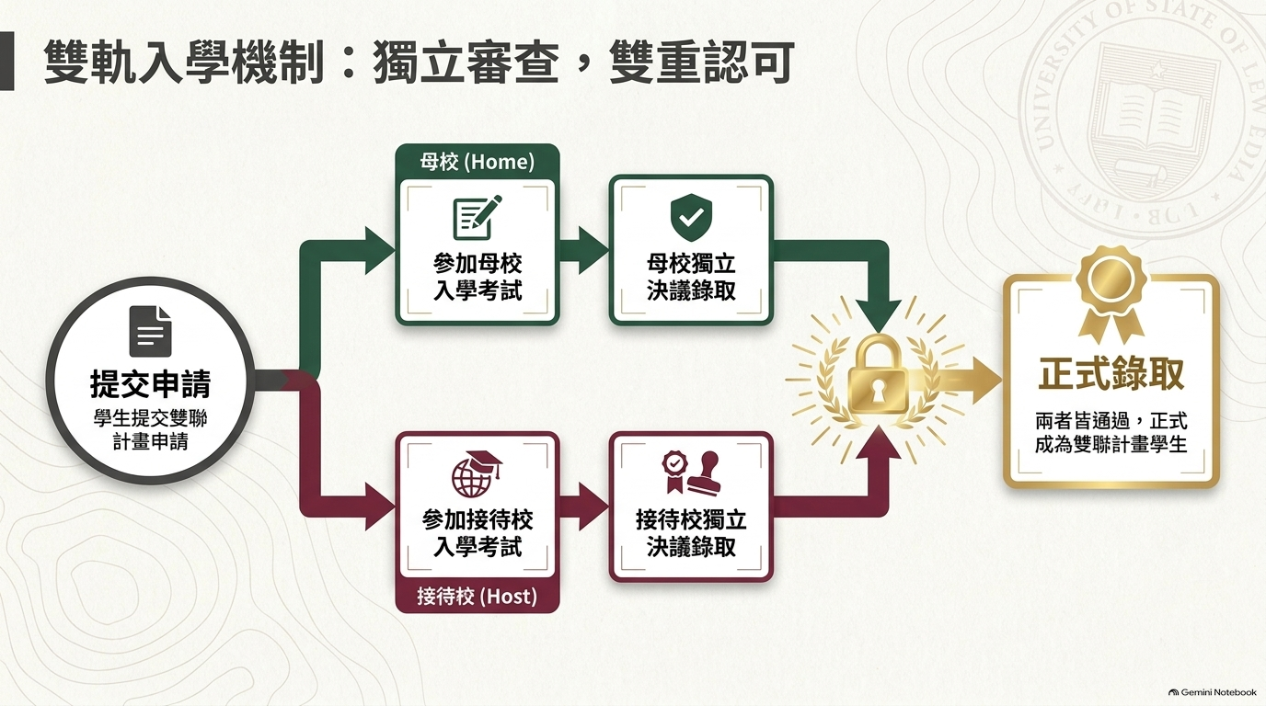

Slide 7
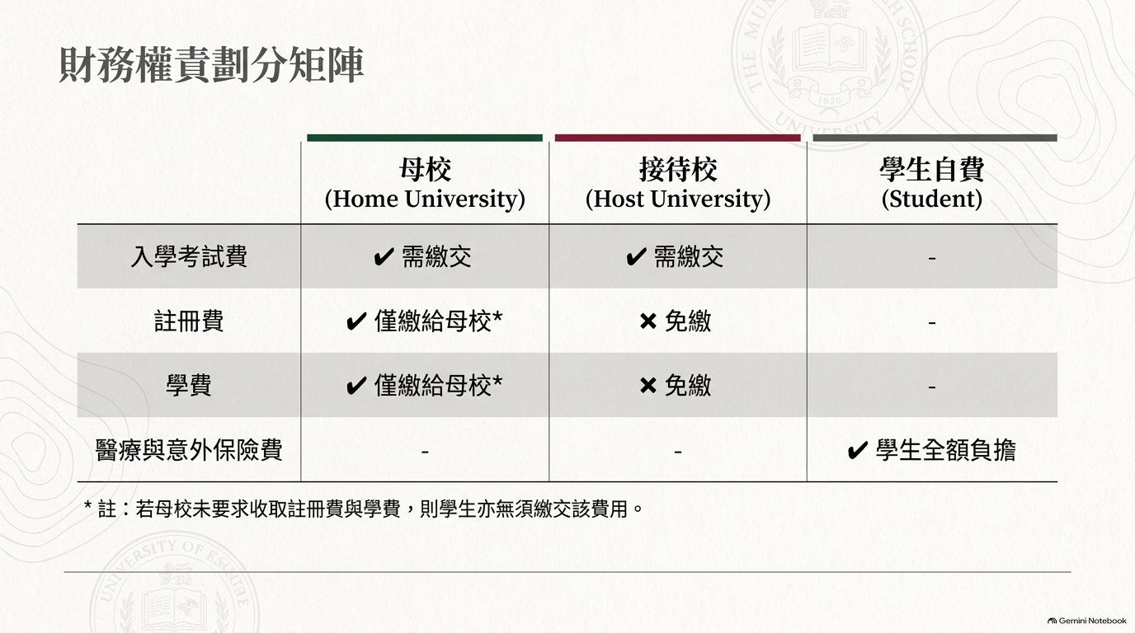
費用負擔
(一)學費原則上繳交於原就讀學校。
(二)入學考試費依兩校規定分別繳交。
學生需自行負擔：交通費、住宿費、保險費、電腦使用費，論文指導費。

Slide 8
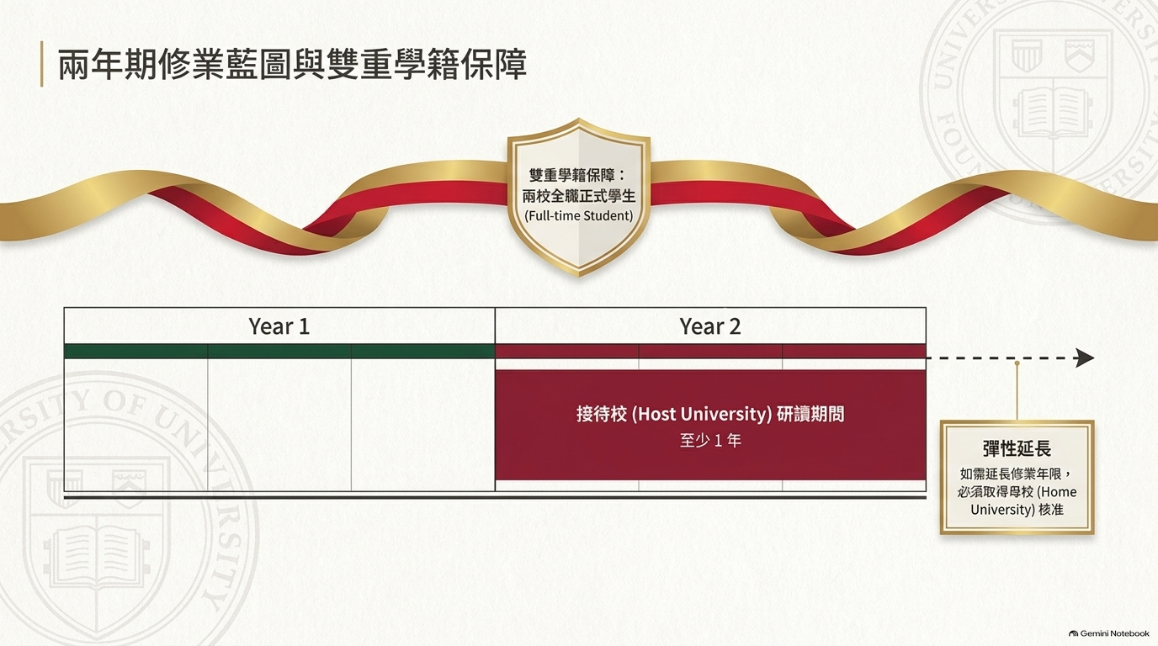

Slide 9
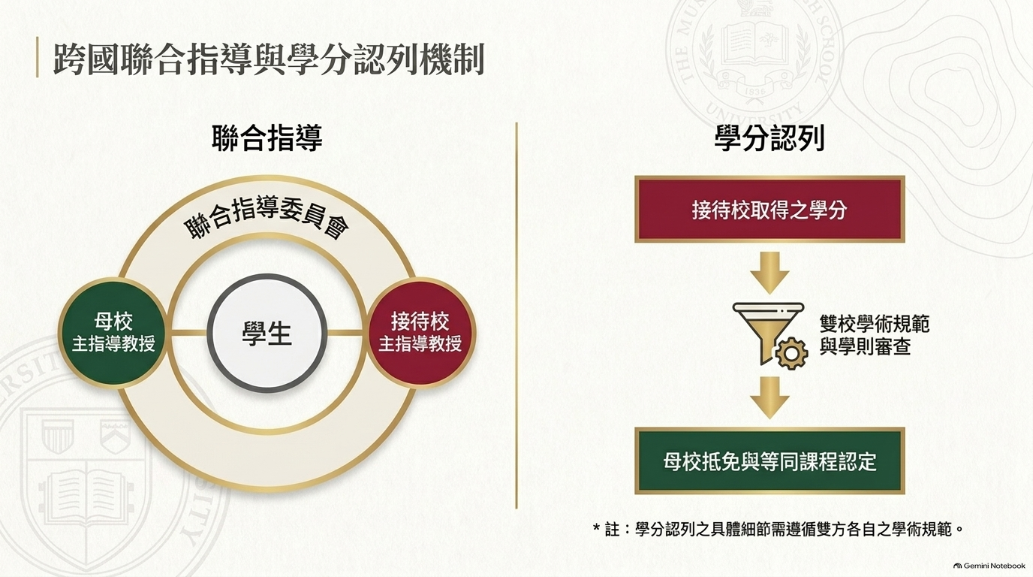

Slide 10
國立嘉義大學 理工學院 與
日本 熊本大學 先進科學與技術研究院
碩士班及博士班之雙聯學位計畫
修課與學分採認：
修習之學分得依規定申請採認，熊本大學採認由學系認可的本校修讀 15個學分。
學分比例規定：
兩校各自修習學分數須達畢業應修總學分數之三分之一以上。

Slide 11
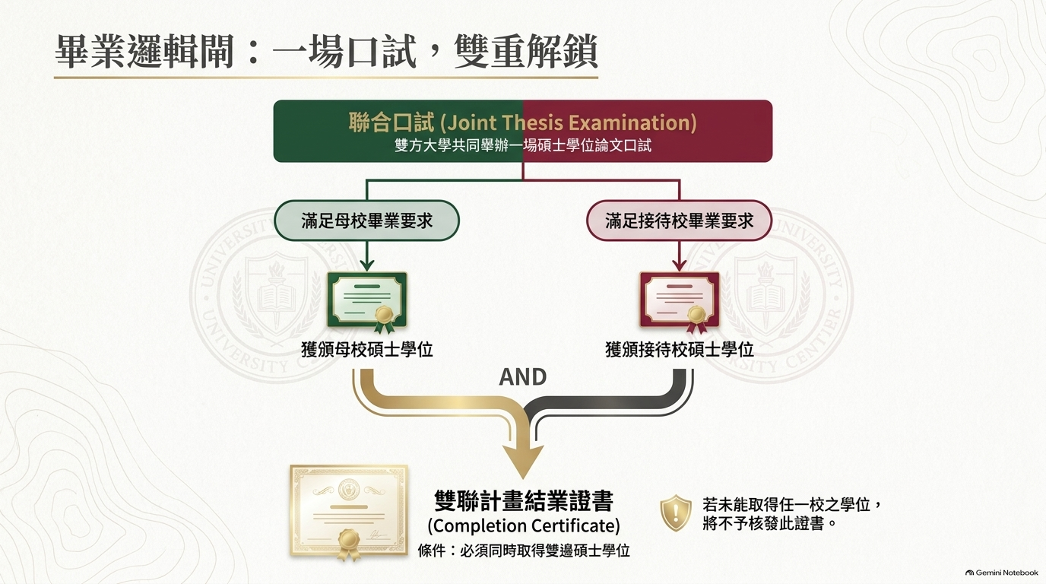
學位授予：
(一)學生須分別符合兩校之畢業條件。
(二)各校於學生符合其規定後，分別授予學位。

Slide 12
國立嘉義大學 理工學院 與
日本 熊本大學 先進科學與技術研究院
碩士班及博士班之雙聯學位計畫
研究指導與論文發表：
(一)每位學生應設置
1.本校指導教授一名。 2.熊本大學指導教授一名。
3.研究指導委員會組成與委員數依就讀兩校碩士班之規定。
論文與口試：
(一)論文由雙方指導教授共同指導。
(二)論文口試原則上採聯合口試或雙方教師共同參與，亦可採線上口試。(三)口試程序依兩校相關規定辦理。

Slide 13
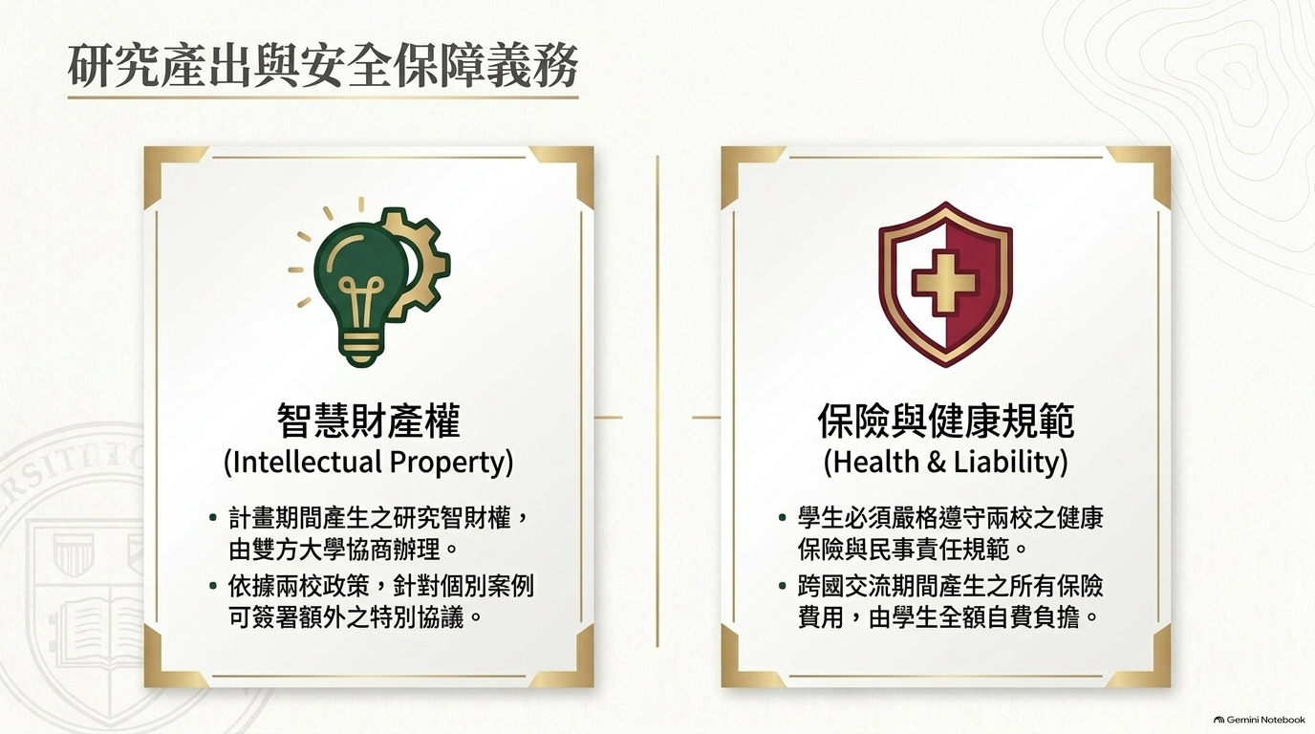

Slide 14
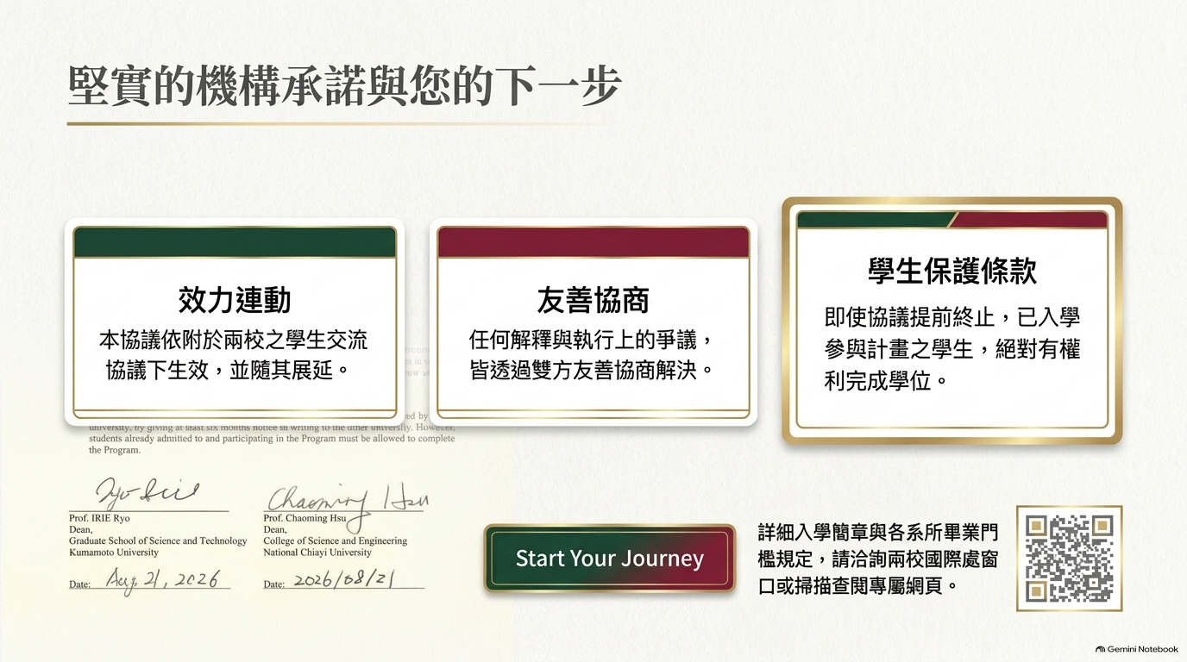

Slide 15
國立嘉義大學 理工學院 與
日本 熊本大學 先進科學與技術研究院
碩士班及博士班之雙聯學位計畫
英語能力要求：
1. 需提供3年內 TOEFL iBT、TOEIC 或 IELTS
考試成績單 供學系審查。
2. TOEFL iBT 42 以上、TOEIC 550 分以上、
IELTS 4 分以上。

